Slide 1
명화 화가 분류기
모델 개발
5조 권예준, 김경빈, 이아연, 전우근

Slide 2
이전 발표 요약

Slide 3
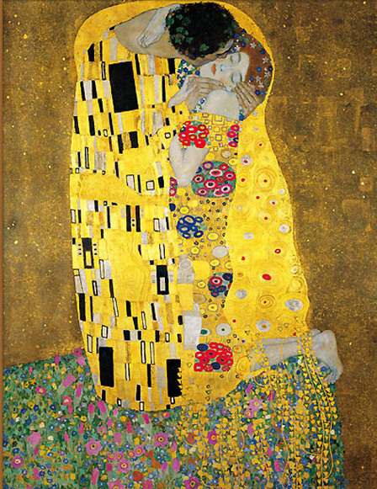
Content
01
과제 개요
02
탐색적 데이터 분석(EDA)
03
모델 생성 및 학습
04
결과

Slide 4
01
과제 개요

Slide 5
01
과제 개요
이 그림의 작가는 누구인가?
화풍에 대한 학습 모델을 통해
화가를 예측해주는 프로그램을 만든다면
그림에 대한 궁금증 해결에 도움을 줄 수 있을 것 같다.

Slide 6
02
탐색적 자료 분석(EDA)

Slide 7
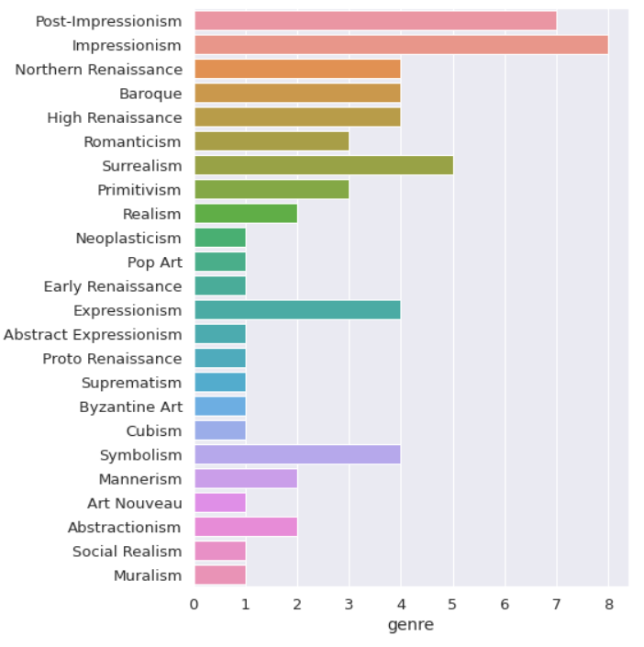
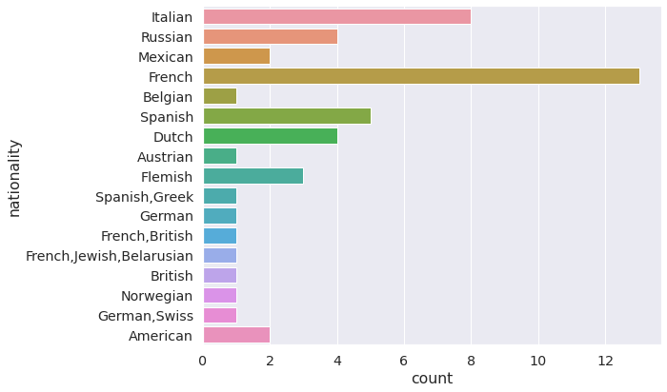
02
EDA
Notes:
장르를 분석해 보았을때 인상주의 가장 많은 비중을 차지하였고 그 다음 후기 인상주의, 초현실주의 등이 뒤를 잇고 있습니다. 그 다음 나라별 시각화를 진행해 보았습니다. 프랑스에 가장 많은 작품이 있는것을 볼 수 있고 이탈리아, 스페인순으로 작품이 있는것을 볼 수 있습니다.

Slide 8
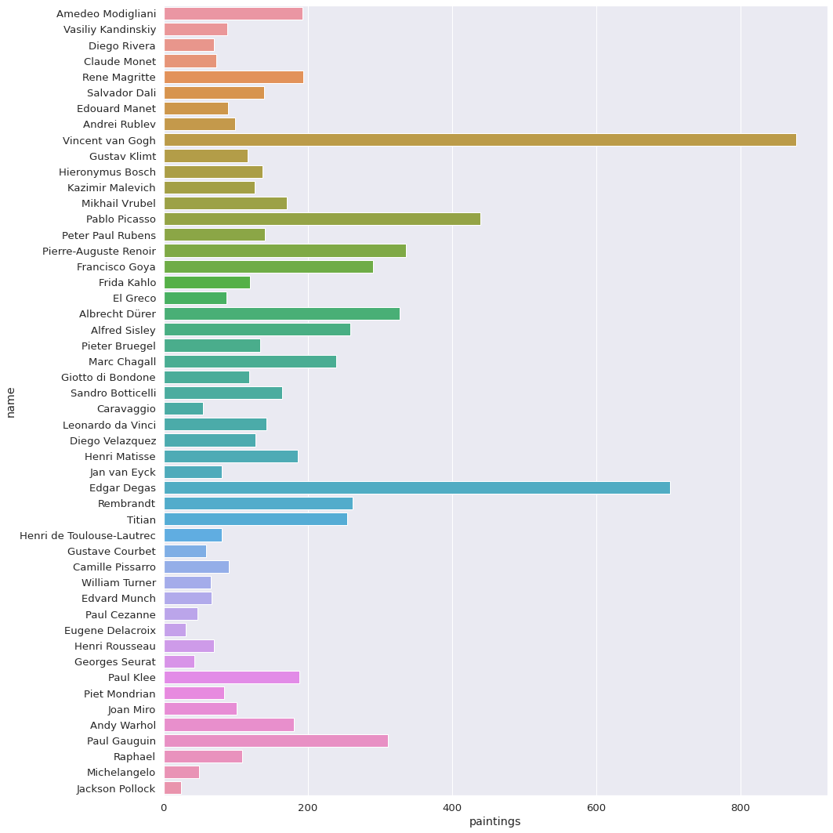
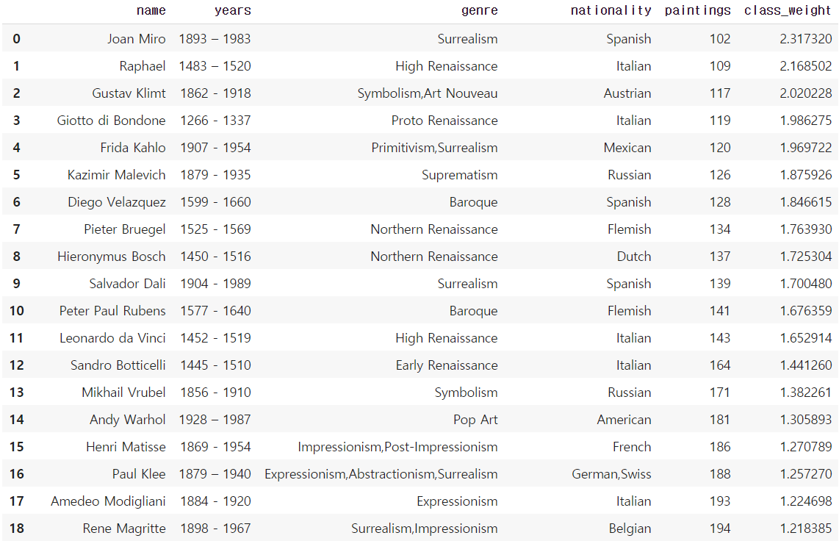
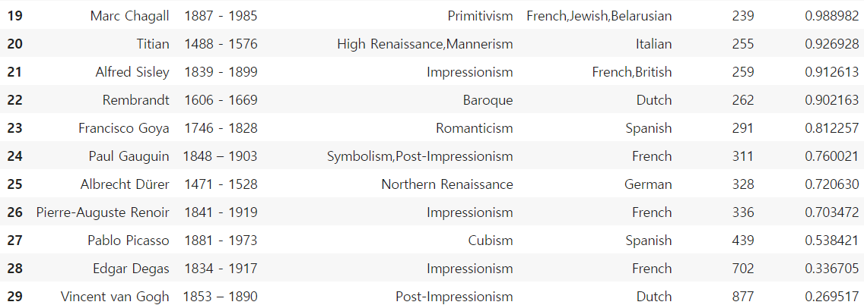
02
EDA
<class weight>
Notes:
다음은 우리조가 궁극적으로 예측 해야 할 화가들의 작품수를 시각화 하였습니다. 위 그래프를 보다시피 다른 화가들에 비해 반고흐와 에드가 드가, 파카소가 많은 것을 알 수 있었습니다. 이러한 화가들을 그대로 학습 시키면 많은 작품수를 가진 화가들은 더 잘 예측하고 적은 작품수를 가진 화가들은 예측을 잘 못 할 오류를 범할 수 있다고 생각했습니다. 따라서 . 먼저 100개 이상의 작품들을 가진 화가들은 선별하고 각 화가들의 작품 수 대해 weight를 주는 데이터 전처리 작업을 진행을 하였습니다. 또한 train set과 vaildation set를 8:2의 비율로 놓고 예측하는것을 목표로 하였습니다.

Slide 9
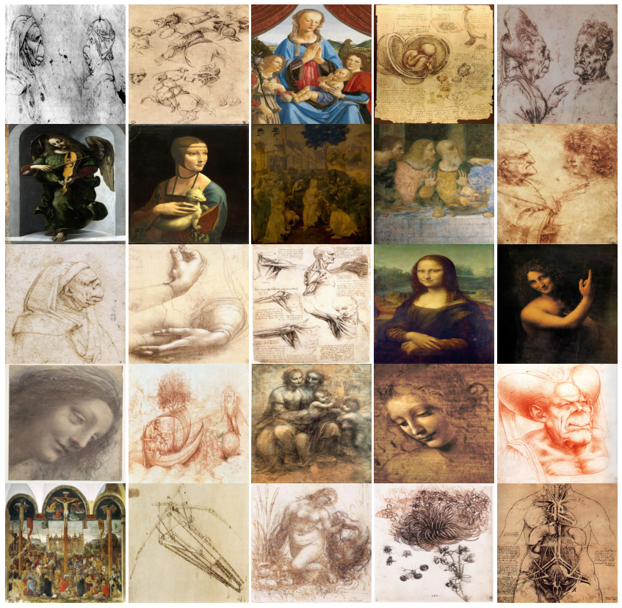
02
EDA - Leonardo da vinci
Notes:
구체적으로 화가별 어떠한 특징이 있는지 확인을 하였습니다. 본 그림은 르네상스의 레오나르도 다빈치 그림입니다. 그림을 보면 배경이 꽤 칙칙하고 어두우며 색칠이 좀 칙칙합니다. 또한 인체에 관한 그림들이 많고 얼굴의 생김새도 대체적으로 비슷해보입니다.
#우리조는 모델이 레오나르도 다비치 그림을 학습할때 이러한 특징을 학습시킨 convolution layer를 사용하지 않을까라는 생각을 해보았습니다.

Slide 10
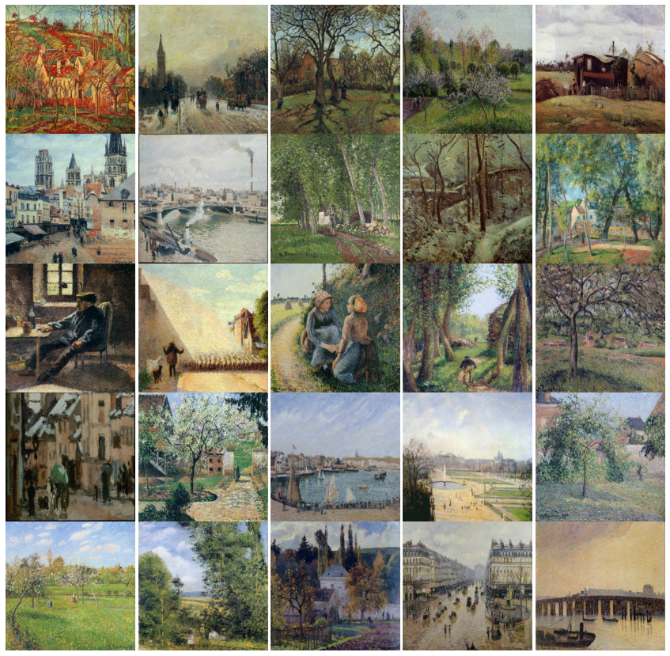
02
EDA - Camille Pissarro
Notes:
다음은 인상주의 카미유 피사로의 작품들입니다. 앞선 레오나르도 다빈치 그림과 비교하면 장르가 다르다보니 전체적인 그림 스타일 다른 것을 알 수 있습니다. 이 화가 그림의 특징은 톤이 다운되고 차분한 풍경이 주를 이루고 있는것을 볼 수 있습니다.

Slide 11
03
모델 생성 및 학습
Notes:
이렇게 장르별 그림의 특징을 파악한 후 모델을 생성하였습니다. 저희조는 이미지 분류에 필요한 모델인 cnn을 하기로 결정하였고 그 중 pretrained된 모델을 몇가지 선정하기로 하였습니다.

Slide 12
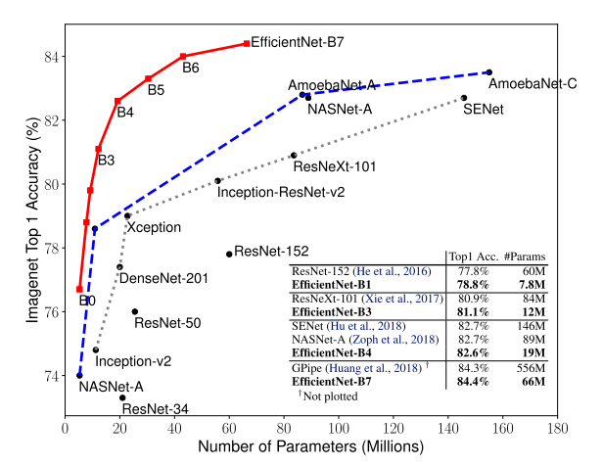
03
모델 선정
EfficieientNet-B0
EfficieientNet-B3
Xception
<논문 출처:https://arxiv.org/pdf/1807.11626.pdf>
Notes:
저희조는 이렇게 3가지 모델을 선정하여 진행을 했습니다. 위 그림에 보다시피 먼저 논문을 통해 이미지 분류에 어떠한 모델이 유용한지 알아 보았습니다. 조원들과 논의 끝에 파라미터가 많지 않은선에서 accuarcy가 높은 모델을 먼저 선정을 하게 되어습니다. 그래서 efficient net,xeception을 진행하기로 결정을 하였고 그밖에 res-net,densenet,inception 또한 훈련을 진행해 보았지만 결과가 좋지않음에 따라 모델선정에서 제외를 시켰습니다.

Slide 13
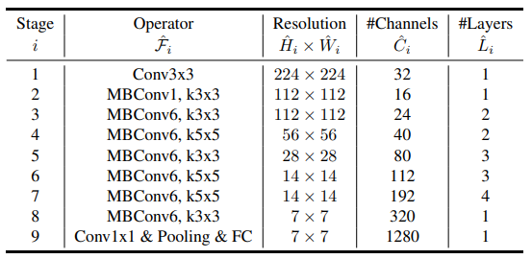
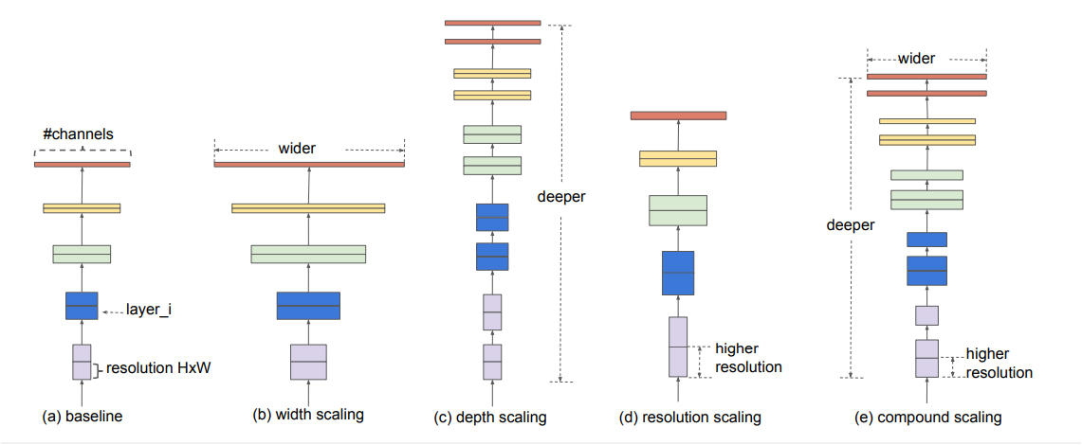
03
EfficientNet
그림 EfficientNet architecture

Slide 14
03
EfficientNet batch_size =32, seed = 123, epoch=30, activation = relu
 | version1 | version2 | version3 | version4 | version5 | version6 | version7 | version8 | version9
설명 | B0 Untrained GlobalAvgPool Dense(512) BatchNorm Dense(128) BatchNorm Softmax | B0 All trained GlobalAvgPool Dense(512) BatchNorm Dense(128) BatchNorm Softmax | B0 except BatchNorm GlobalAvgPool Dense(512) BatchNorm Dense(128) BatchNorm Softmax | B0 all trained 64 batch GlobalAvgPool Dense(512) BatchNorm Dense(128) BatchNorm Softmax | B0 64 batch GlobalAvgPool Dense(1024) BatchNorm Dense(256) BatchNorm Dense(128) BatchNorm Softmax | B0 32batch GlobalAvgPool Dense(512) Dense(128) Softmax | B0 except BatchNorm 32batch GlobalAvgPool Dense(512) Dense(128) Dense(64) Softmax | B0 32batch GlobalAveragePool Dense(512) Dense(128) Softmax resoultion 350*350 | B0 32batch GlobalAveragePool Dense(512) Dense(128) Softmax resoultion 350*350 epoch+20
Optimizer | Adam (0.0005) | Adam (0.0005) | Adam | Adam | Adam | Adam | Adam | Adam | Adam
val_acc | 0.7078 | 0.8728 | 0.8387 | 0.8624 | 0.8504 | 0.8626 | 0.8416 | 0.8888 | 0.8917
val_loss | 1.0732 | 0.4966 | 0.6524 | 0.5114 | 0.5428 | 0.5431 | 0.6632 | 0.4073 | 0.4085
Notes:
1.pre-trained model의 layer를 학습시켰는지 여부에 따라 accuracy 차이가 큼. domain의 차이를 반영한 결과로 해석 가능.
2.batch norm layer를 제외하고 학습시켰을 때보다 포함해서 학습시켰을 때 정확도 올라감.
3.batch size는 크다고 항상 좋은 것은 아님.
4.resolution을 늘렸을 때 성능 향상됨.
5.끝단을 늘려도 큰 효과 없음.
6.epoch를 늘렸을 때 미세한 향상이 있었으나 early stop이 되는 경우도 존재

Slide 15
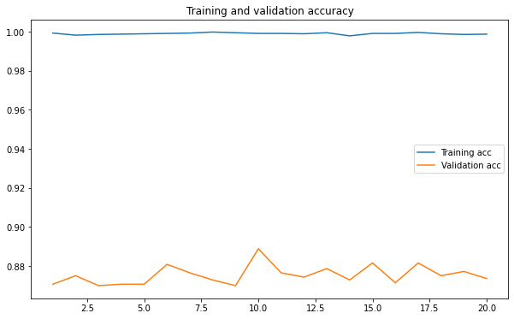
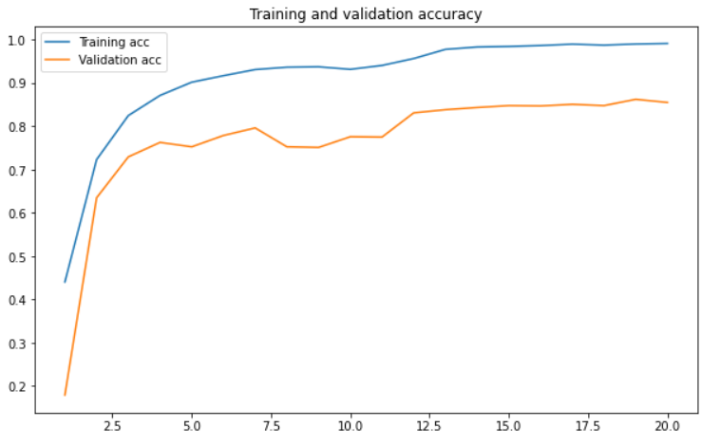
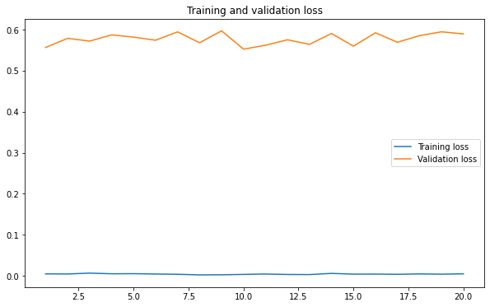
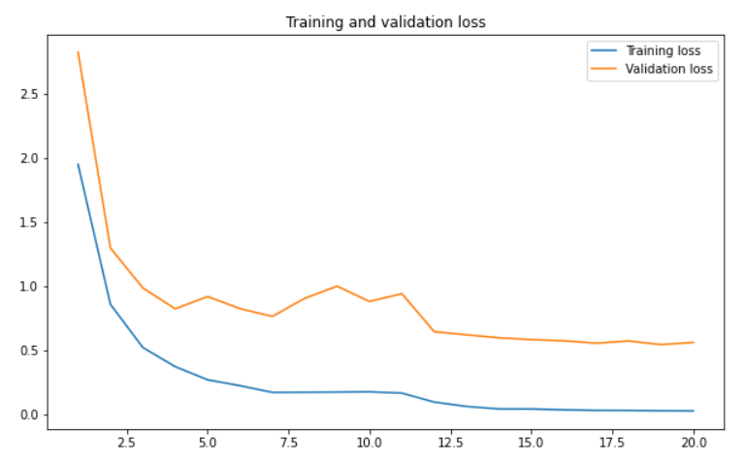
03
EfficientNet
version 1 - B3
version 2 - B0
batch_size = 32
all layers trained
Epoch: 60
lr = 0.00003
optimizer = Adam
val_acc : 0.8888
val_loss : 0.5523
batch_size = 32
batch norm 제외한후 trained
Epoch: 20
lr = 0.0005
optimizer = Adam
val_acc : 0.8626
val_loss : 0.5431
Notes:
v1 - b3

Slide 16
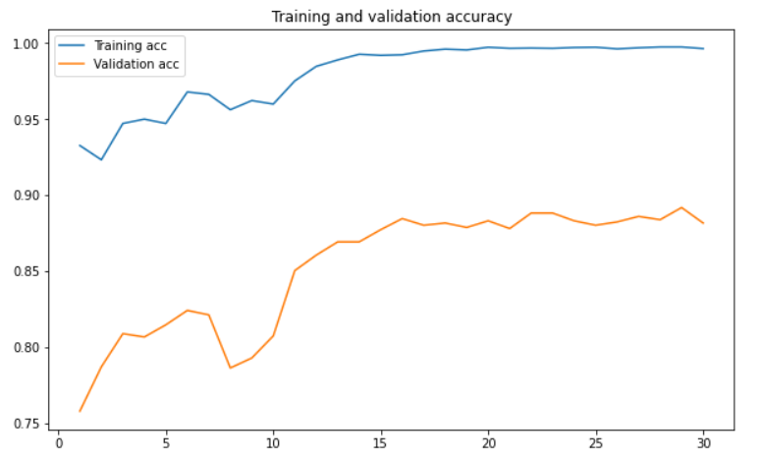
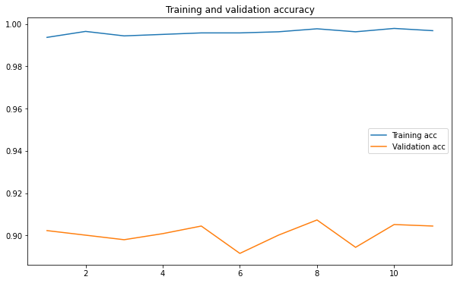
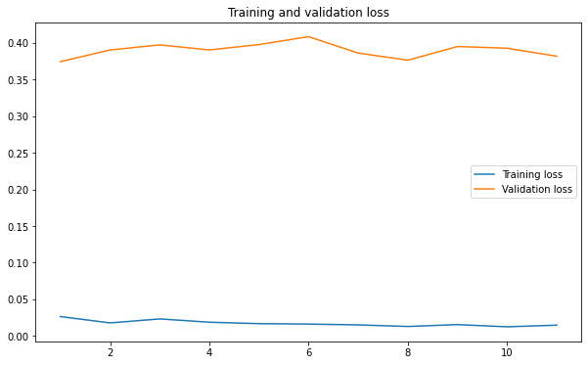
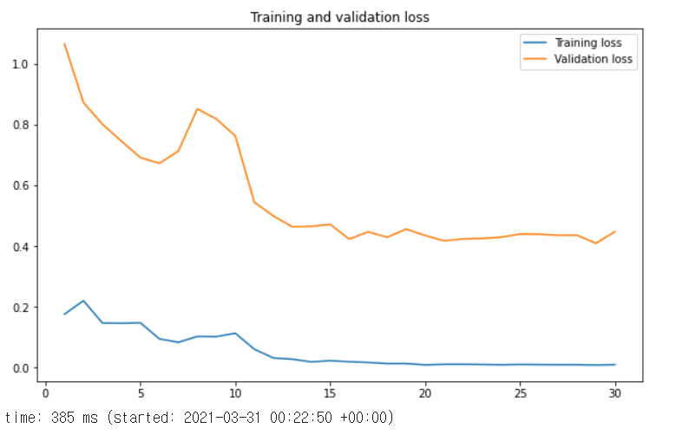
03
EfficientNet
version 3 - B3
version 4 - B0
resolution : 350
all layers trained
batch_size = 32
Epoch: 60
lr = 0.0005
optimizer = Adam
val_acc : 0.9073
val_loss : 0.3744
resolution : 350
batch_size = 32
Epoch: 30
lr = 0.0005
optimizer = Adam
val_acc : 0.8917
val_loss : 0.4085

Slide 17
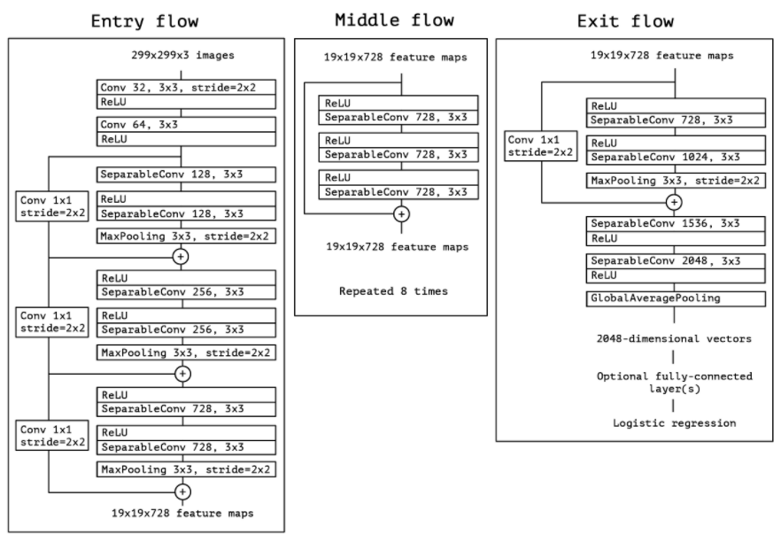
03
Xception
그림 xception architecture
Notes:
다음은 xception model architecture입니다. Entry, Middle, Exit의 3개 구조로 나뉜다

Slide 18
03
Xception batch_size =32, seed = 123, epoch=30, activation = selu, loss = 'categorical_crossentropy'
 | version1 | version2 | version3 | version4 | version5 | version6 | version7 | version8 | version9 | version10 | version11
설명 | * 전체 학습 Flatten() Dense(512) BatchNorm Dense(128) BatchNorm | * 전체 학습 Flatten() Dense(512) BatchNorm Dense(256) Dropout(0.5) BatchNorm | * batchnorm 제외 학습 GAP2D() Dense(512) BatchNorm Dense(256) Dropout(0.5) BatchNorm | * batchnorm 제외 학습 GAP2D() Dense(1024) Dropout(0.5) BatchNorm Dense(512) Dropout(0.5) Dense(64) BatchNorm | * batchnorm 제외 학습 GAP2D() BatchNorm Dense(512) Dropout(0.3) Dense(128) BatchNorm | * batchnorm 제외 학습 * ‘block14’ 이후로 학습 GAP2D() Dense(512) BatchNorm Dense(128) BatchNorm | * batchnorm 제외 학습 * ‘block13’ 이후로 학습 GAP2D() Dense(512) Dropout(0.3) BatchNorm Dense(128) BatchNorm | * batchnorm 제외 학습 GAP2D() BatchNorm Dense(512) Dropout(0.3) Dense(128) BatchNorm | * batchnorm 제외 학습 GAP2D() Dense(1024) Dropout(0.5) BatchNorm Dense(512) Dropout(0.3) Dense(64) BatchNorm | * 전체 학습 GAP2D() Dense(512) BatchNorm Dropout(0.3) Dense(128) BatchNorm | * 전체 학습 GAP2D() Dropout(0.5) Dense(512) Dropout(0.5)
Optimizer | Adam (0.0001) | Adam (0.001) | Adam (0.001) | RMSprop (0.0001) | RMSprop (0.001) | RMSprop (0.001) | RMSprop (0.001) | Adadelta (0.001) | Adam (0.0001) | Adam (0.0001) | Adam (0.0001)
val_acc | 0.8481 | 0.8350 | 0.8387 | 0.8481 | 0.8517 | 0.7035 | 0.7638 | 0.7638 | 0.8423 | 0.8387 | 0.8350
val_loss | 0.6499 | 0.6008 | 0.6524 | 0.6210 | 0.6321 | 1.1363 | 0.8924 | 0.8924 | 0.6447 | 0.6192 | 0.6449
Notes:
Flatten vs GlobalAveragePooling2D > flatten이 약간 우세
Batchnormalize layer 학습여부 > 큰 차이 없음
레이어 2층 vs 3층 > 3층이라고 성능 향상이 크지 않음. 학습시간은 비슷
옵티마이저 : Adam RMSprop, adadelta > adadelta는 굉장히 별로. Adam과 RMSprop이 비슷한 성능을 내지만 RMSprop이 더 빨리(적은 에포크) val_acc 0.8에 도달
version 6&7은 특정레이어 이후로만 학습한 것 : 더 많이 학습시킬수록 좋은 결과를 보여주는 듯하나 학습 시간에 전체 학습과 큰 차이가 없음
version 4&9은 3층의 레이어로 학습 : 성능향상이 뚜력하지 않다.
version 1&10은 Flatten()과 GAP2D()의 차이 : loss는 10이 더 낮음

Slide 19
03
Xception batch_size =32, seed = 123, epoch=30, activation = selu, loss = 'categorical_crossentropy'
 | version12 | version14 | version15 | version16 | version17 | version18 | version19 | version20 | version21
설명 | * 전체 학습 GAP2D Flatten Dropout(0.5) Dense(512) Dropout(0.5) | * 전체 학습 GAP2D Flatten Dropout(0.5) Dense(1024) Dropout(0.5) Dense(256) | * 전체 학습 GAP2D Dropout(0.5) Dense(1024) Dropout(0.5) Dense(512)) Dropout(0.5) Dense(256) | * 전체 학습 GAP2D Dropout(0.5) Dense(1024) | * 전체 학습 GAP2D Dense(1024) Dropout(0.5) Dense(128) | * 전체 학습 GAP2D Dense(1024) Dropout(0.5) Dense(128) Dropout(0.5) | * 전체 학습 GAP2D Dense(1024) Dropout(0.5) BatchNorm Dense(128) Dropout(0.5) | * 전체 학습 GAP2D Dense(1024) Dropout(0.5) BatchNorm Dense(512) Dropout(0.5) | * batchnorm 제외 학습 GAP2D Dense(1024) Dropout(0.5) BatchNorm Dense(512) Dropout(0.5)
Optimizer | Adam (0.0001) | Adam (0.0001) | Nadam (0.001) | Nadam (0.0001) | Nadam (0.0001) | Adam (0.0001) | Adam (0.0001) | RMSprop (0.0001) | RMSprop (0.0001)
val_acc | 0.806 | 0.8292 | 0.7885 | 0.8045 | 0.8132 | 0.811 | 0.8372 | 0.8503 | 0.8481
val_loss | 0.9524 | 0.9307 | 0.9511 | 0.8440 | 0.8767 | 0.9657 | 0.8636 | 0.9271 | 0.9538
Notes:
GlobalAveragePooling2D 모델을 사용한 버전들입니다. 버전15가 0.7885로 val_acc가 가장 낮게 나왔으며 버전21이 0.8503으로 val_acc가 가장 좋게 나왔습니다.
전반적으로 옵티마이져 Nadam에서 낮은 acc가 나왔고 RMSprop에서 val_acc가 향상되었습니다. 그래서 버전 20,21은 RMSprop으로 옵티마이져를 고정시키고 , lr=0.0001에서 같은 레이어를 구성하였고 레이어를 학습하는 범위만 변화하여 acc 변화율을 확인했습니다. 전체 레이어를 학습시킨 모델이 val_acc가 가장 좋게 나온 것을 볼 수 있습니다.

Slide 20
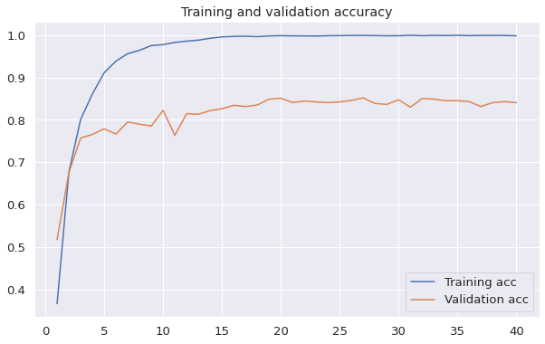
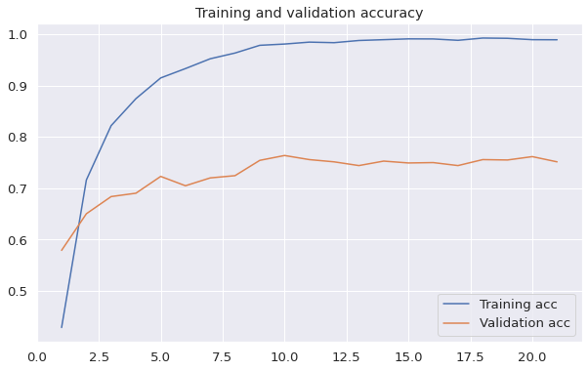
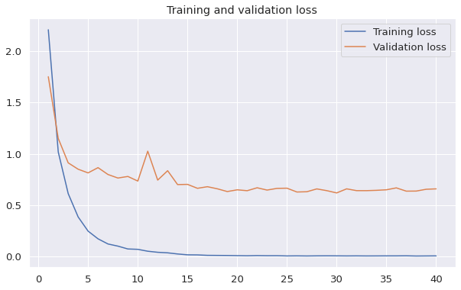
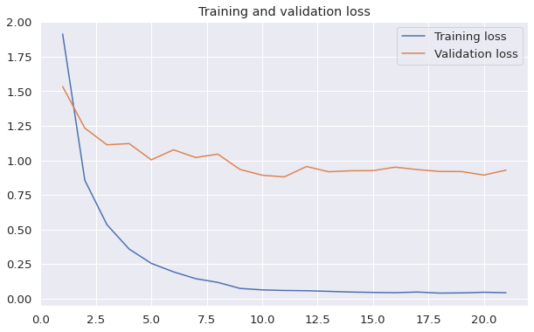
03
Xception
version 5
version 8
lr = 0.001
RMSprop
val_acc : 0.8517
val_loss : 0.6321
lr = 0.0001
Adadelta
val_acc : 0.7638
val_loss : 0.8924
Notes:
실질적으로 RMSprop만 다름
val_acc가 차이가 많이남!

Slide 21
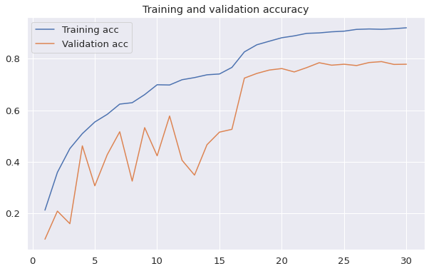
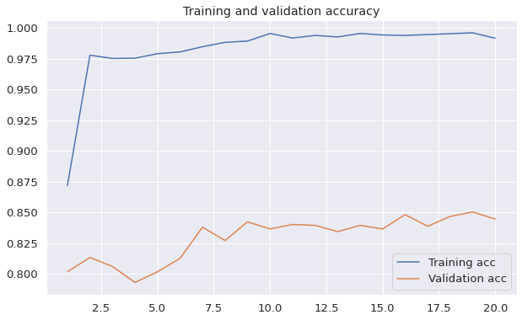
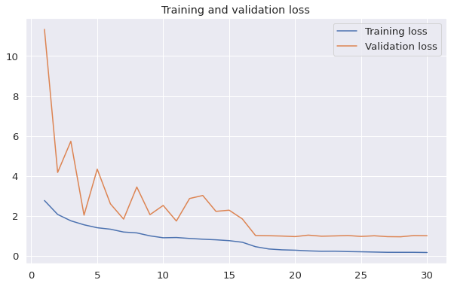
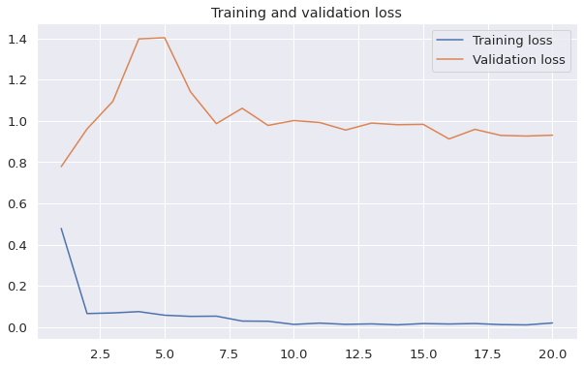
03
Xception
version 15
version 21
Nadam(0.001)
GAP2D
1024 > 512 > 128
Dropout(0.5) * 2
val_acc : 0.7885
val_loss : 0.9511
RMSprop(0.0001)
GAP2D + Batchnorm
1024 > 512
Dropout (0.5)
val_acc : 0.8503
val_loss : 0.9271
Notes:
accuracy 가장 낮은 버전 15와 가장 높은 버전21을 비교해보았습니다.
>version15는 GlobalAveragePooling2D 모델만 사용하여 dense를 1024, 512,128로 쌓아올리며 두번의 dropout으로 모델을 구성하였습니다. val_acc가 0.7035로 가장 낮게 나왔습니다.
>그래서 acc를 높이기 위해 ver21에서는 GlobalAveragePooling2D와 batch normalize를 추가 사용하였고, dense를 1024와 512를 쌓고 한번의 dropout(0.5)를 하였습니다. 즉 dense와 dropout을 한번씩 줄였고 추가로 bachnorm 모델을 포함하였더니 acc가 0.07정도 향상한 것을 볼 수 있습니다. 따라서 acc를 0.8503까지 높일 수 있었습니다.

Slide 22
04
결과

Slide 23
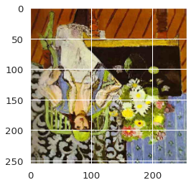
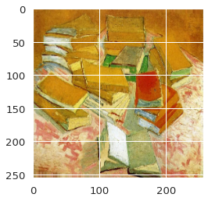
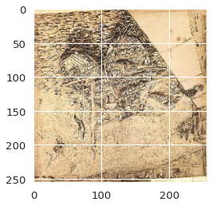
04
Validation 검증
가장 val_acc가 높았던 EfficientNet B3 이용
100개 이상의 작품을 가진 화가들 예측
wrong
Prediction Probability : 99.97%
Pred Artist : Henri Matisse
Actual Artist : Henri Matisse
Prediction Probability : 93.70%
Pred Artist : Vincent van Gogh
Actual Artist : Vincent van Gogh
Prediction Probability : 99.86%
Pred Artist : Leonardo da Vinci
Actual Artist : Vincent van Gogh

Slide 24
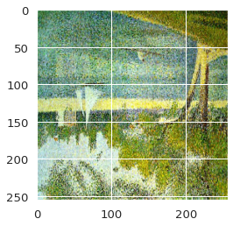
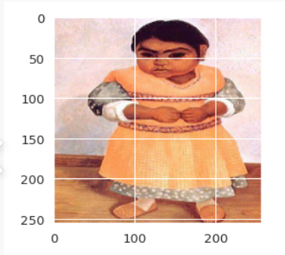
04
Out-of-Sample 예측
학습에 사용하지 않은 100개 이하의 작품 화가들 예측
장르, 시기, 국적 비교
Probability : 97.57%
예측 : Vincent van Gogh / Post-Impressionism / 1853 – 1890 / Dutch
실제 : Georges Seurat / Post-Impressionism / 1859 – 1891 / French
Probability : 32.85%
예측 : Rene Magritte / Surrealism, Impressionism / 1898-1967 / Belgium
실제 : Diego Rivera / social Realism, Muralism/ 1886 - 1957 / Mexican
Notes:
조르즈 쇠라

Slide 25
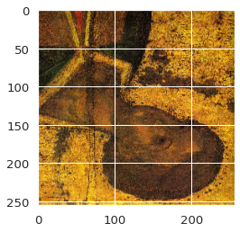
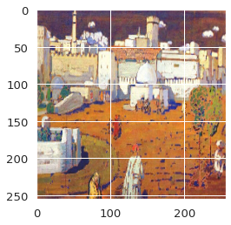
04
Out-of-Sample 예측
?
Probability : 99.6%
예측 : Edgar Degas / Impressionism / 1834 - 1917 / French
실제 : Andrei Rublev / Byzantine Art / 1360 - 1430 / Russian
Probability : 29.56%
예측: Vincent van Gogh / Post-Impressionism / 1853-1890 / Dutch
실제: Vasiliy Kandinskiy / Expressionism, Abstractionism /1866-1944/ Russian

Slide 26
05
Feedback 반영

Slide 27
05
피드백
Visualize
해당 이미지를 왜 그렇게 예측했는지, 그림의 어느 부분에 주목해 모델이 예측했는지에 대한 시각화 필요
Style Transfer
ex) 드가의 그림을 고흐풍으로 style transfer을 시행했을 때 모델은 어떻게 예측할 것인가?

Slide 28
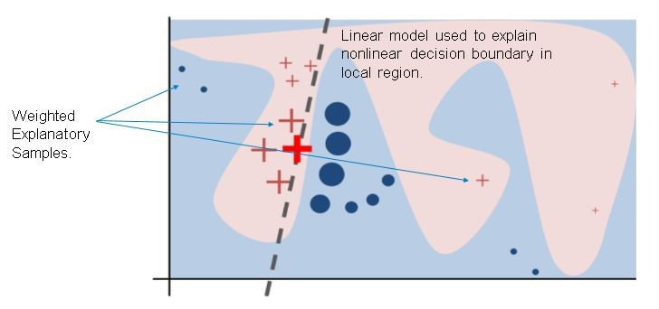
05
Visualize- 라임
그림 lime 직관력
라임은 모델에 영향을 받지 않기 때문에 모델 행동에 대한 어떤 가정도 하지 않는다. 라임은 어떤 예측 모델이든지 적용할 수 있다.
따라서 우리는 모델이 작품의 어떤 부분을 보고 어떤 화가를 예측했는지 라임을 통해 visualize하였다.
Notes:
다음은 xception model architecture입니다. Entry, Middle, Exit의 3개 구조로 나뉜다

Slide 29
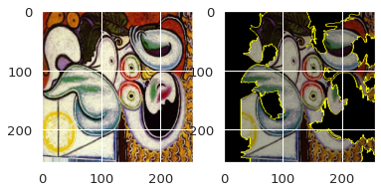
05
피드백
Visualize
그림의 주요한 부분들이 대부분 학습에 쓰였음을 확인 가능
Prediction Probability : 0.9994000196456909
Pred Artist : Pablo Picasso
Actual Artist : Pablo Picasso

Slide 30
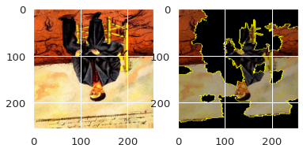
05
피드백
Visualize
사람의 형태에 대해서도 얼굴과 몸통일부를 비롯한 특징들을 예측에 활용하는 것을 알 수 있음
Prediction Probability : 0.996
Pred Artist : Frida Kahlo
Actual Artist : Frida Kahlo

Slide 31
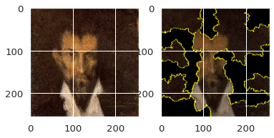
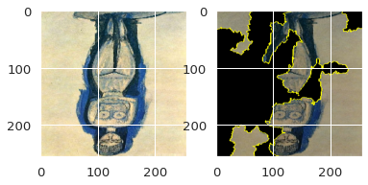
05
피드백
Visualize
wrong
wrong
Prediction Probability : 0.4271000027656555
Pred Artist : Edgar Degas
Actual Artist : Pablo Picasso
Prediction Probability : 0.9965000152587891
Pred Artist : Pablo Picasso
Actual Artist : Amedeo Modigliani

Slide 32
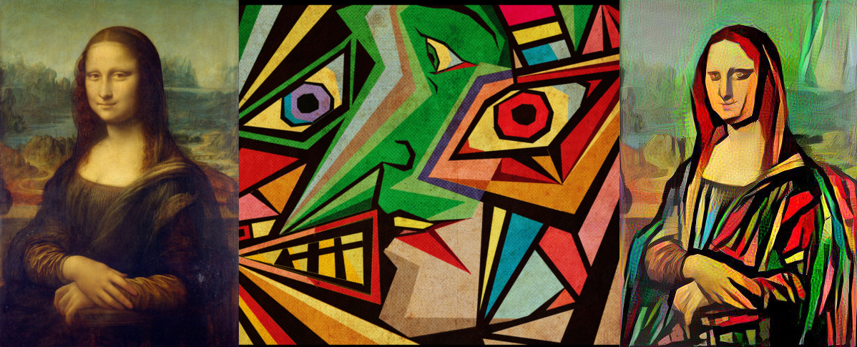
05
피드백
Style transfer : 모나리자(feat.피카소 style) >> (예측) Salvador Dali 100%
Notes:
참조 링크 : https://towardsdatascience.com/real-time-video-neural-style-transfer-9f6f84590832

Slide 33
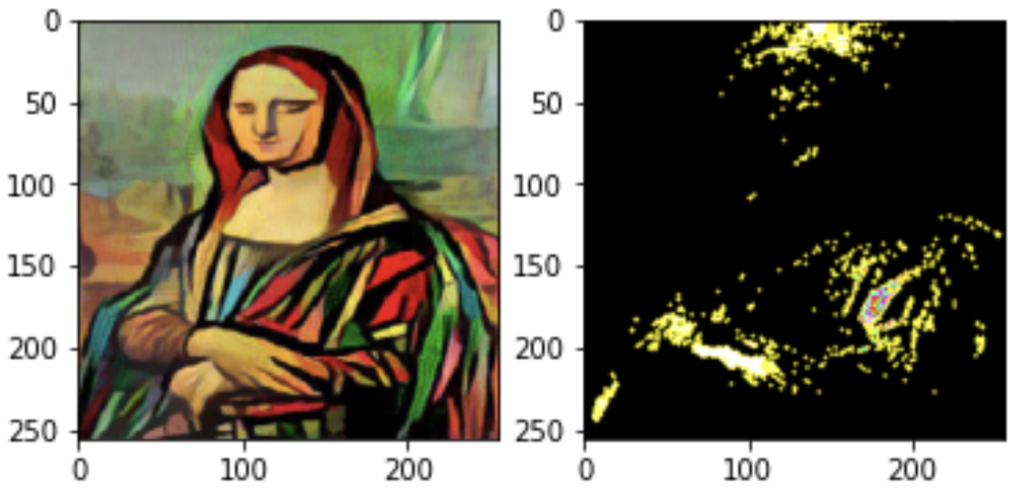
05
피드백
Notes:
참조 링크 : https://towardsdatascience.com/real-time-video-neural-style-transfer-9f6f84590832

Slide 34
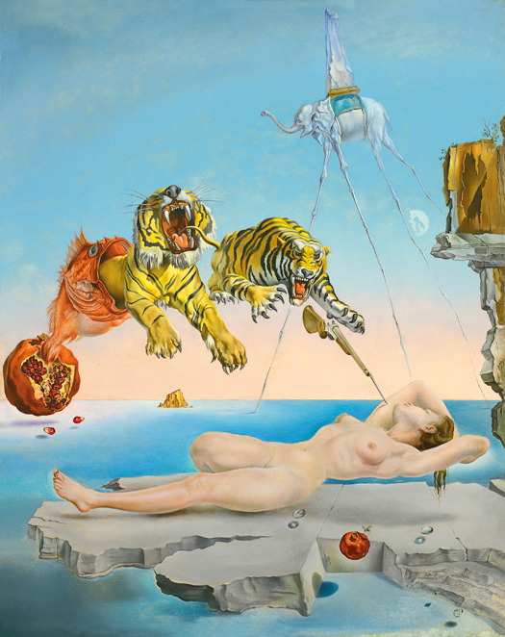
05
피드백
< Style Transfer>
원작가 : ‘레오나르도 다빈치’ 화풍은 ‘파블로 피카소'
예측 작가 ‘살바도르 달리'
> 최종 모델은 그림의 윤곽뿐만 아니라 색감까지 종합적으로 판단함을 알 수 있음.
> 일반적인 물체의 형태에 피카소의 색감이 더해져 몽환적인 살바도르 화풍의 그림이 되었다고 생각할 수 있음.
살바도르 달리 <꿈>,1944
Notes:
참조 링크 : https://towardsdatascience.com/real-time-video-neural-style-transfer-9f6f84590832

Slide 35
Thank you !
“Great things are done by a series
of small things brought together.”
- Vincent Van Gogh

